Slide 1
Questions list
影片壓縮編碼>>完成，比原始檔案更大一點點
影片高寬偵測>>問題發現
影片偵數偵測>>
正面抬腳計算法>>兩點距離計算法(未完成)
動作新增(繞物行走)>>(未完成)
成績比例換算>>(未完成)

Slide 2
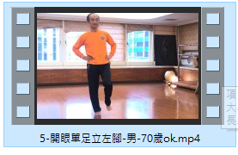
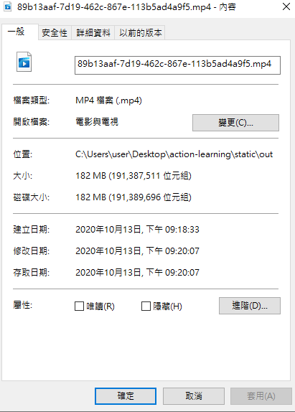
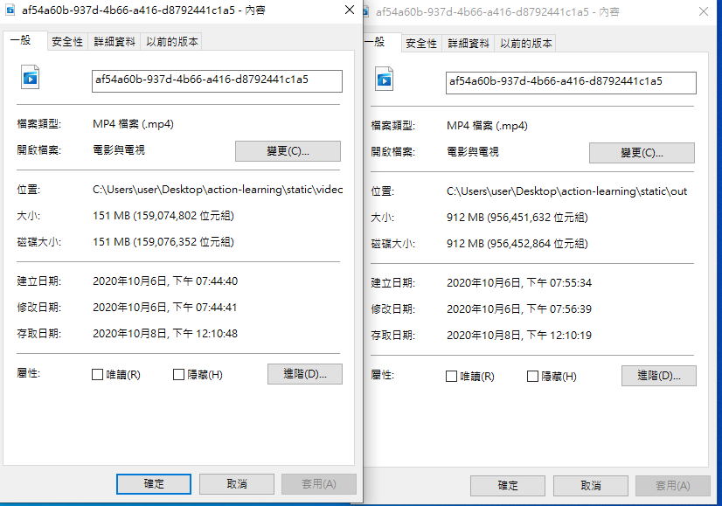
影片壓縮編碼
輸出影片大小過大，大概放大6倍（原：150MB → 輸出：900MB）

Slide 3
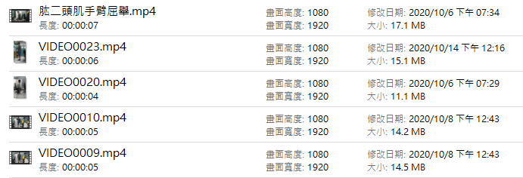
影片高寬偵測
雖然能直立播放，但影像高寬不變

Slide 4
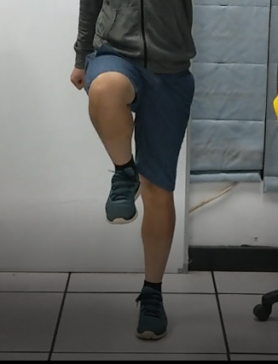
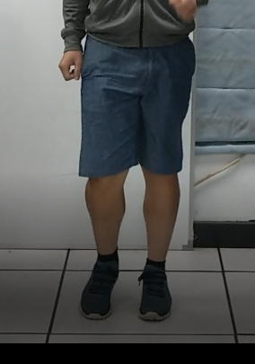
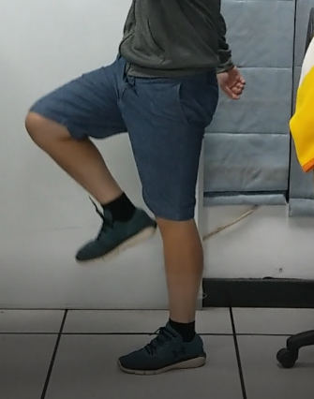
正面抬腳計算法

